Slide 1
M1.1 Introduktion till livsmedelssäkerhet
& Hygien
www.3kitchens.eu

Slide 2
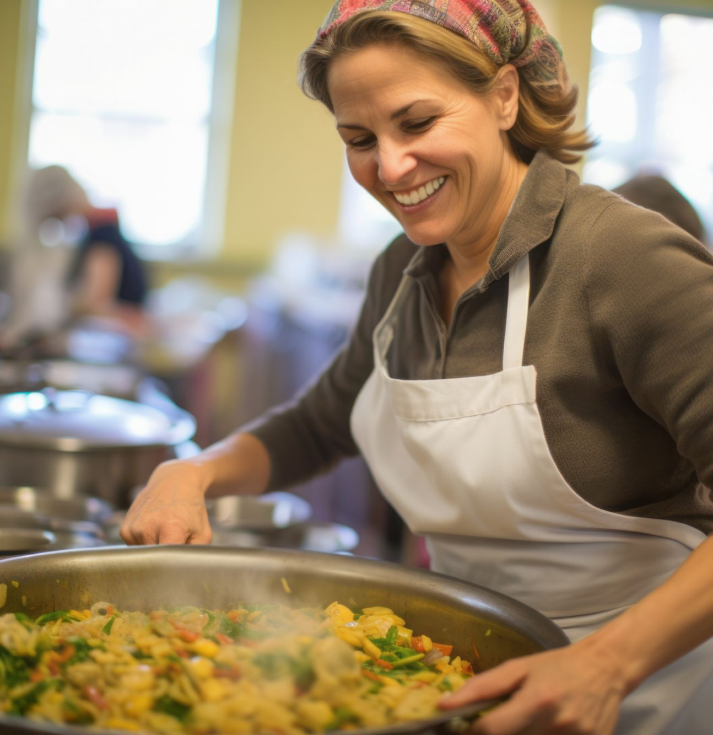
Modulen Food safety & Hygiene syftar till att informera och utbilda dig om olika livsmedelsrelaterade sjukdomar, bakterier, virus och hur man hanterar livsmedel. Målet med denna modul är att du ska få en bra grund att stå på när du arbetar i kök eller på andra livsmedelsrelaterade arbetsplatser.
Som ett exempel: Livsmedelsverket uppskattar att cirka 500.000 personer i Sverige varje år insjuknar i sjukdomar som orsakas av dålig livsmedelshantering.
Vi vill väl inte att människor som äter mat som vi har lagat ska bli sjuka?

Slide 3
Livsmedelssäkerhet & hygien
01
Olika hälsorisker
02
Orsaker till matförgiftning
03
Praktiska tips/rutiner
Livsmedelsproduktion med målet att maten ska vara säker för konsumenten.
04
Grundläggande förutsättningar för livsmedelshygien
05
HACCP Faroanalys och kritiska styrpunkter
06
Frågor för självreflektion

Slide 4
01
Olika hälsorisker

Slide 5
01
02
03
Olika
Hälsa
Faror
Kemiska faror
Dessa ämnen kan förekomma i livsmedel på grund av olika stadier i produktionen, bearbetningen/tillagningen eller transporten. Kemiska faror kan också uppstå till följd av miljöföroreningar.
04
Det finns fyra olika typer av hälsorisker:
Fysiska faror
Fysiska faror är främmande material som oavsiktligt tillförs livsmedelsprodukter eller naturligt förekommande föremål som utgör en fara för konsumenten.
Allergener
Allergener är i övrigt ofarliga ämnen som kan utlösa en allergisk reaktion hos känsliga individer.
Mikrobiologiska livsmedelsfaror
Mikrobiologiska livsmedelsrisker, när livsmedel blir förorenade av mikroorganismer som finns i luft, livsmedel, vatten, avfall, jord, djur och människokroppen.

Slide 6
01
Kemiska faror
Dessa ämnen kan förekomma i livsmedel på grund av olika stadier i produktionen, bearbetningen/tillagningen eller transporten. Kemiska faror kan också uppstå till följd av miljöföroreningar.
Naturliga gifter - Exempel på detta är giftiga svampar eller solanin i potatis (grön potatis som har utsatts för solljus under odling och lagring).
Miljöföroreningar - bland annat polyklorerade bifenyler (PCB), dioxiner och bromerade flamskyddsmedel, men även metaller som arsenik, kadmium, bly och kvicksilver.
Processföroreningar - Detta kan uppstå vid uppvärmning av vissa material som avger gifter till maten eftersom de inte är lämpliga för uppvärmning, maskindiskning eller återanvändning.
Rengöringsmedel för kök är ofta starka och frätande och bör inte förvaras där livsmedel förvaras.

Slide 7
02
Fysiska faror
Fysiska faror är främmande material som oavsiktligt tillförs livsmedelsprodukter eller naturligt förekommande föremål som utgör en fara för konsumenten.
Naturliga föremål, t.ex. ben, stenar, pinnar, broskdelar, insekter, snäckor etc.
Främmande föremål från verksamheten, glas, plast, metall, gem, pennor, papper eller delar av verktyg, spillning från skadedjur.
Främmande personliga föremål (kanske från personalen), hår, naglar, plåster, smycken, cigarettfimpar.

Slide 8
03
Allergener
Det finns 14 vanliga allergener som enligt EU-lagstiftningen måste anges på livsmedelsetiketter och menyer. 3 vanliga allergener är:
Nötter och jordnötter kan orsaka anafylaktisk chock, andningssvårigheter, medvetslöshet osv. Brådskande vård behövs.
Gluten, för de som lider av celiaki skadar gluten slemhinnorna i tarmarna, gluten finns i vete, råg, korn
Mjölkallergier kan vara allvarliga. Det är viktigt att inte förväxla mjölkallergi med laktosintolerans.
Det är viktigt att servera säker mat till personer med allergier
Allergener är i övrigt ofarliga ämnen som kan utlösa en allergisk reaktion hos känsliga individer.

Slide 9
04
Mikrobiologiska livsmedelsfaror
Mikrobiologiska livsmedelsrisker när livsmedel blir förorenade av mikroorganismer som finns i luft, livsmedel, vatten, avfall, jord, djur och människokroppen.
Mögel är luftburet och behöver inte mycket vatten för att växa. En lämplig temperatur, felaktig förvaring eller för lång tid gör att mögel växer.
Bakterier växer i rumstemperatur, därför bör vi kyla snabbt. Bakterier växer snabbast vid 37 grader och riskzonen är 5 till 60 grader.
Virus, till skillnad från bakterier, behöver levande celler för att orsaka sjukdom, de transporteras mellan mat och människor.
Parasiter finns bland annat i vatten, kött och fisk.
För att skydda maten från kontaminering och förhindra att sjukdomsframkallande mikroorganismer växer till måste du hantera den på rätt sätt, förvara den på rätt sätt och i vissa fall tillaga den över 72 grader.

Slide 10
02
Orsaker till matförgiftning

Slide 11
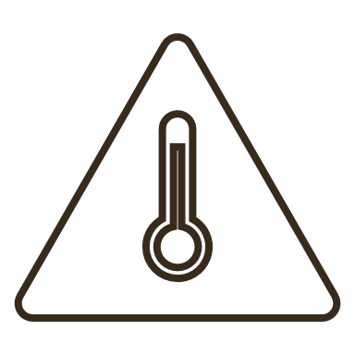
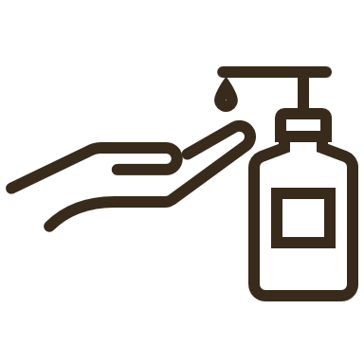
Orsaker till matförgiftning
Man kan inte se bakterier och virus med ögat. Därför kan det vara svårt att veta om det vi serverar är bra. Det är därför vi måste tänka på hur vi lagar och förbereder maten för att undvika matförgiftning.
01
02
03
04
05
06
07
Bristande kunskap hos personalen
Otillräcklig uppvärmning/kylning
Felaktig kylning
Smittbärare i köket
Bristande hygien
Korskontaminering
Användning av kontaminerade livsmedel

Slide 12
03
Praktiska tips/rutiner

Slide 13
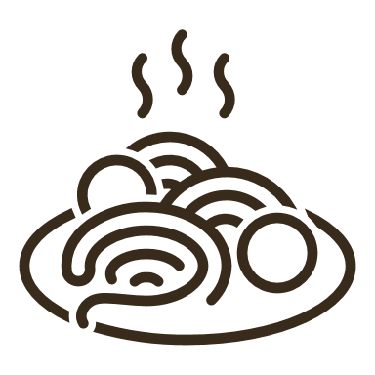
Praktiska tips och rutiner
01
02
03
04
05
Tvätta händerna
Rengör området där maten tillagas
Laga aldrig mat åt andra om du är sjuk
Separera rått kött/fisk från färdiglagad mat
Förvara maten vid rätt temperatur

Slide 14
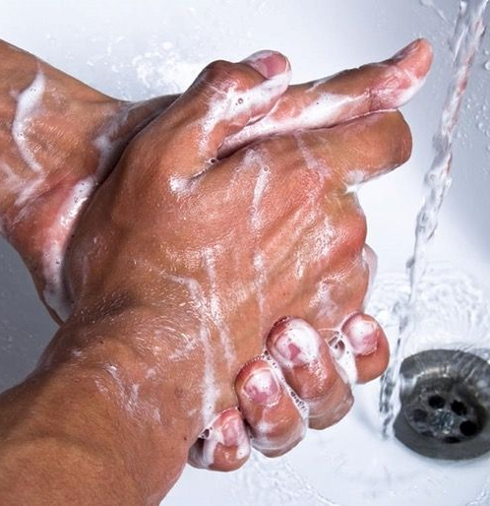
01
Tvätta händerna
Tvätta händerna med tvål och vatten innan du börjar hantera livsmedel och efter att du t.ex. har varit på toaletten, hanterat sopor, städat eller hanterat olika grupper av livsmedel.

Slide 15
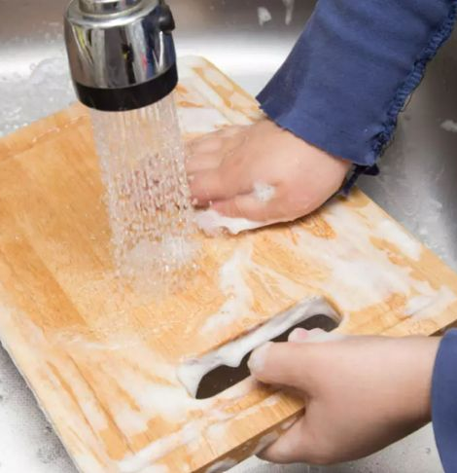
02
Rengör området där maten tillagas
Använd rena köksredskap och hantera maten på rena ytor. Vanliga smittspridare i köket är knivar, skärbrädor och disktrasor. Rengör matlagningsområdet och knivar eller andra redskap mellan varje steg - t.ex. efter att du har gjort salladen och innan du skär upp köttet. (Tips: använd färgkodade skärbrädor, t.ex. en grön för grönsaker och en röd för kyckling).

Slide 16
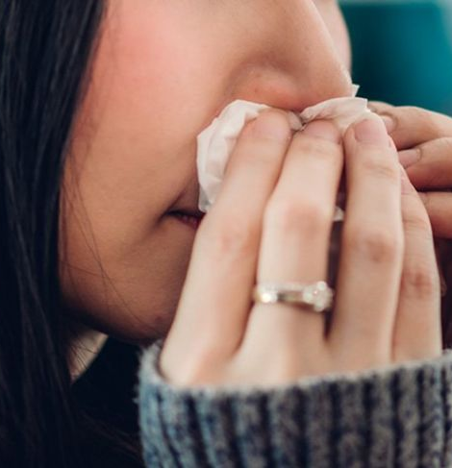
03
Laga aldrig mat åt andra om du är sjuk
En grundregel för att undvika matförgiftning är att aldrig laga mat till andra när du är sjuk.
Förkylningar, magsjuka, diarréer och andra sjukdomar kan spridas via maten. Även i små sår finns det ofta bakterier.

Slide 17
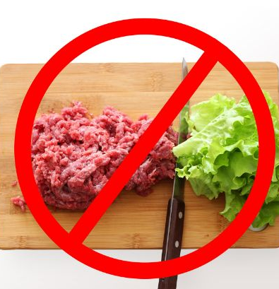
04
Separera rått kött/
fisk från färdiglagade rätter
Håll isär olika livsmedel för att undvika korskontaminering. Korskontaminering innebär att bakterier eller allergener överförs från en livsmedelsgrupp till en annan.
Det kan vara bakterier från en rå kyckling som hamnar på ett salladsblad. När kycklingen tillagas dör de flesta bakterier. Men eftersom sallad normalt inte värms upp innan vi äter den, finns det en stor risk att den som äter salladen blir sjuk.

Slide 18
05
Förvara maten vid rätt temperatur
Förvara maten i rätt temperatur - Förvara rått kött, kyckling och skaldjur separat (längst ner i kylskåpet eller helst i ett separat kylskåp) från andra produkter. Bakteriers tillväxt påverkas i hög grad av temperaturen i deras omgivning.
De flesta bakterier trivs och växer vid 25-40 °C. Maten måste antingen hållas kall eller varm. Tänk på att produkternas hållbarhet är kopplad till förvaringstemperaturen

Slide 19
04
Grundläggande förutsättningar
inom livsmedelshygien

Slide 20
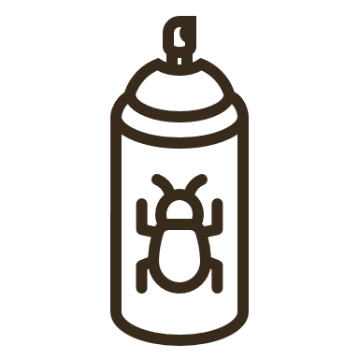
Kontroll av livsmedelssäkerhet
Alla företag har krav från nationella myndigheter att införa ett kontrollsystem för livsmedelssäkerhet, dvs. ett sätt att förhindra att konsumenten (gästen) blir sjuk.
Dessa system bygger vanligtvis på rutiner som hjälper dig att ha kontroll över temperaturer, regler, hygien och förvaring.
För att säkerställa detta krävs lämplig utbildning. Alla som hanterar livsmedel i någon form måste få utbildning från arbetsplatsen eller som eget ansvar.
01
02
03
04
05
06
07
Personlig hygien
Från livsmedelsbutik till kök
Lagring och produktseparering
Rengöring
Avfallshantering
Skadedjur
Underhåll av lokaler och utrustning

Slide 21
01
Personlig hygien
Personlig hygien innebär att man förstår hygienreglerna, har lämpliga arbetskläder, bär minimalt med smycken, inte går till jobbet om man är sjuk osv. Handtvätt bör bli en instinktiv rutin.
Människan är bärare av många mikroorganismer och ibland bär vi också på sådana som kan orsaka matförgiftning eller sjukdom. För att minimera risken är det därför viktigt att hålla sig ren och frisk och att använda arbetskläder som man byter om till på jobbet.

Slide 22
02
Från livsmedelsbutik till kök
Mottagning av gods: Kontrollera att emballaget är komplett och rent, att temperaturerna är korrekta och att transportfordonen hålls hygieniska utan spår av skadedjur. Eventuella avvikelser ska rapporteras till leverantören.

Slide 23
03
Lagring och produktseparering
Ha kunskap om hur de olika livsmedelstyperna ska förvaras för att undvika korskontaminering. Vid torrförvaring, se upp för kontaminering av personal eller skadedjur etc.
Använd FIFO-principen - först in, först ut. Detta är särskilt viktigt med lättfördärvliga livsmedel.
Kom ihåg att separera rått kött och fisk från andra livsmedel. Återförslut förpackningar och täck över öppnade artiklar. Undvik kartonger som är smutsiga. Undvik golvförvaring.

Slide 24
04
Rengöring
Tydliga rutiner krävs. Ett program som beskriver vad som ska rengöras, hur ofta och på vilket sätt är värdefullt.

Slide 25
05
Avfallshantering
Det måste finnas rutiner för hur avfallet ska hanteras, det måste finnas lämpliga behållare och de måste tömmas dagligen. Skadedjur dras till sopor, särskilt matavfall. Tvätta händerna efter att du hanterat avfall.

Slide 26
06
Skadedjur
Det är bra att ha ett system på plats för att förebygga och hantera skadedjur och insekter. Det är lättare att förebygga skadedjur än att bli av med dem. Skadedjur trivs med 3 faktorer: mat, skydd och vatten.

Slide 27
07
Underhåll av lokaler och utrustning
Viktigt att kunna hålla rent i kök och lokaler samt att maskiner och kylar etc. fungerar som de ska. Ytorna måste vara hela och släta för att möjliggöra en god kökshygien. Trasiga eller skadade föremål är svåra att rengöra.

Slide 28
05
HACCP Faroanalys och kritiska styrpunkter

Slide 29
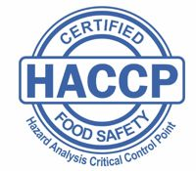
HACCP - Faroanalys och kritiska styrpunkter
HACCP är ett ledningssystem för livsmedelssäkerhet som gör det möjligt för oss att identifiera och kontrollera alla faror som kan utgöra en fara för tillagningen av säkra livsmedel. Med hjälp av 7 principer hjälper det oss att:
identifiera vad som kan gå fel
plan för att förhindra det
se till att du gör det.

Slide 30
HACCP - Faroanalys och kritiska styrpunkter
01
02
03
04
05
06
07
Utföra en riskanalys
Bestämma kritiska kontrollpunkter (CCP)
Sätt kritiska gränser
Upprätta ett övervakningssystem
Upprätta korrigerande åtgärder
Upprätta verifierings- förfaranden
Upprätta rutiner för registerhållning

Slide 31
Princip
01
Identifiera farorna
Tillämpningen av denna princip innebär att man listar stegen i processen och identifierar var betydande faror sannolikt kan uppstå. (t.ex. inköp, leverans, förvaring, beredning, tillagning, kylning etc.) i köket och identifiera vad som kan gå fel.

Slide 32
Princip
02
Bestämma kritiska styrpunkter (CCP)
En kritisk styrpunkt (CCP) är en punkt, ett steg eller en procedur där styrning kan tillämpas och en fara för livsmedelssäkerheten kan förebyggas, elimineras eller reduceras till acceptabla nivåer.

Slide 33
Princip
03
Upprätta kritiska gränser
Den kritiska gränsen är vanligtvis ett mått som tid, temperatur, vattenaktivitet, pH, vikt eller något annat mått som baseras på vetenskaplig litteratur och/eller lagstadgade standarder.

Slide 34
Princip
04
Upprätta övervakningsprocedurer
Övervakningsrutinerna ska beskriva hur mätningen ska utföras, när mätningen ska utföras, vem som är ansvarig för mätningen och hur ofta mätningen ska utföras under produktionen.

Slide 35
Princip
05
Fastställa korrigerande åtgärder
Detta inkluderar vanligtvis identifiering av problemen och de åtgärder som vidtagits för att säkerställa att problemet inte kommer att uppstå igen.

Slide 36
Princip
06
Upprätta verifieringsförfaranden
Detta inkluderar vanligtvis identifiering av problemen och de åtgärder som vidtagits för att säkerställa att problemet inte kommer att uppstå igen.

Slide 37
Princip
07
Upprätta rutiner för registerhållning och dokumentation
En viktig del av HACCP-planen är att registrera information som kan användas för att bevisa att livsmedlet producerades på ett säkert sätt. Journalerna måste också innehålla information om HACCP-planen.

Slide 38
06
Frågor till
självreflektion

Slide 39
Använd material som är godkända för livsmedel. Titta efter glas- och gaffelsymbolen. Ja o Nej o (Kemiska faror)
........................................................................................................................................................................................................................
Är det någon skillnad mellan mjölkallergi och laktosintolerans?
Ja o Nejo (Allergiframkallande hälsofaror)
........................................................................................................................................................................................................................
Bakterier växer snabbast vid 37 grader och riskzonen är 30 till 55 grader.
Ja o Nej o (Bakterietillväxt) .......................................................................................................................................................................................................
Är det sant att man inte kan se bakterier med sitt eget öga?
Ja o Nej o (Orsaker till matförgiftning)
.......................................................................................................................................................................................................
Är det ok om temperaturen i frysen är under - 18 °C? Ja o Nej o (Grundläggande tips, praktiska övningar)
......................................................................................................................................................................................................
Alla som hanterar livsmedel i någon form ska få utbildning från arbetsplatsen Ja o Nej o (Grundläggande förutsättningar i livsmedelshygien)
.......................................................................................................................................................................................................
Är HACCP, de sju principerna, viktiga för livsmedelssektorn?
Ja o Nej o (HACCP, Hazard Analysis and Critical Control Points, faroanalys och kritiska styrpunkter)
Frågor + uttalanden för
självreflektion

Slide 40
Bra jobbat. Du har slutfört modul 1.1.
Introduktion till Livsmedelssäkerhet
& Hygien
www.3kitchens.eu

